Slide 1
DGEMC Droits et Grands Enjeux du Monde Contemporain Enseignement optionnel en Terminale

Slide 2
Visées de l’enseignement de DGEMC
.

Slide 3
Comprendre les enjeux du monde contemporain par le prisme du droit
L’option DGEMC a pour but
de donner aux élèves l’occasion de réfléchir à l’existence et
à l’utilité des règles de droit
L’enseignement de DGEMC contribue à la formation des élèves afin de leur permettre de devenir des citoyens éclairés par la découverte de l’environnement juridique dans lequel ils évoluent.
Il enrichit leur compréhension des grandes questions qui animent le débat public
Par exemple
- Dans quelle mesure l’Etat peut-il limiter nos libertés ?
- Pourquoi protéger les droits de l’enfant ?

Slide 4
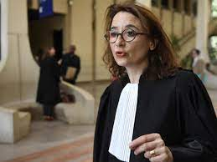
Se faire une juste représentation du droit et de ses métiers
L’année de terminale est une année d’orientation.
L’option DGEMC permet aux élèves de découvrir ou de mieux connaître les professions et les lieux du droit.
L’option DGEMC contribue
à la réflexion autour du parcours d’orientation des élèves et valorise
leur dossier Parcoursup

Slide 5
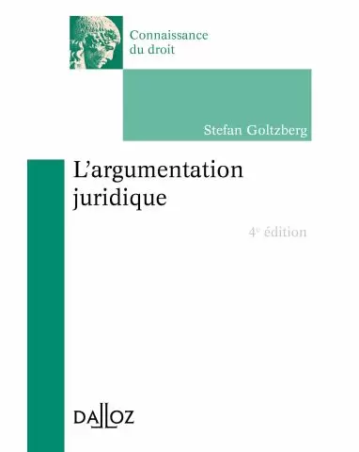
Consolider sa culture générale en vue de sa poursuite d’études
L’option DGEMC permet
de donner aux élèves les moyens d’une réflexion instruite et argumentée
Conformément aux attendus de Parcoursup, les élèves développeront :
leur capacité d’analyse et de synthèse
leurs compétences d’argumentation
leur aisance à l’oral dont ils auront le bénéfice dès l’épreuve du grand oral au Baccalauréat

Slide 6
Structuration du programme
.

Slide 7
Introduction : Qu’est-ce que le droit ?
Partie obligatoire du programme
Pourquoi notre société a-t-elle besoin de règles de droit ?
Quelles sont les caractéristiques de la règle de droit ?

Slide 8
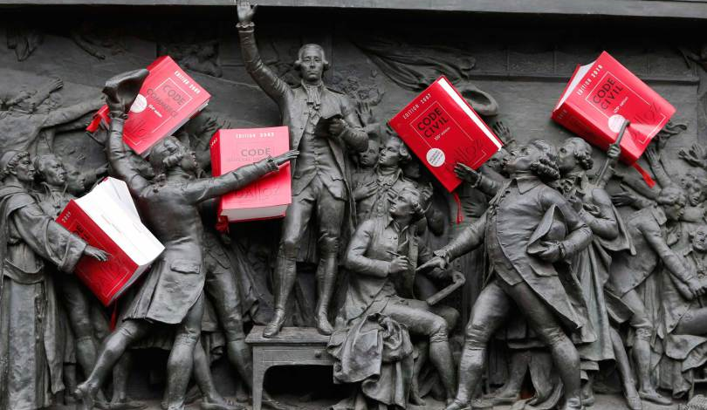
Partie 1 : Comment le droit est-il organisé ?
Partie obligatoire du programme
Quelles sont les autorités créatrices de règles de droit ?
Comment les juridictions françaises sont-elles organisées ?
Quelles sont leurs compétences ?

Slide 9
Partie 2 : Questions juridiques contemporaines (exemples)
2 thèmes à traiter
Jusqu’à quel point l’Etat peut-limiter la liberté des individus au nom de la sécurité (ou de la santé) ?
« Le droit à mourir dans la dignité » permet-il dans tous les cas de choisir le moment et les modalités de sa propre mort ?
Comment protéger les individus contre l’exploitation commerciale de leurs données
à caractère personnel ?
L’animal est-il une personne ou une chose ?
Les animaux ont-ils des droits ?
La protection des droits de l’enfant peut-elle entrer en conflit avec l’autorité parentale ?
Familles biologiques, adoptives, monoparentales, homoparentales, recomposées….
Comment le droit appréhende t-il la famille et parvient-il à s’adapter aux évolutions des mœurs et des pratiques ?
Les conditions d’acquisition de la nationalité sont-elles les mêmes dans tous les pays ?
Comment devient-on français ?
Que recouvre le principe de la liberté sexuelle ?
Quels défis l’intelligence artificielle (IA) pose t-elle pour les juristes ?
Quelles difficultés juridiques seraient soulevées par les voitures sans conducteurs en cas d’accident ?
Quelles limites le droit pose t-il à la procréation médicalement assistée (PMA) ?

Slide 10
Déroulement du cours
.
3h/semaine
.

Slide 11
Evaluation de l’option au Baccalauréat
.

Slide 12
Une évaluation bienveillante
En tant qu’enseignement optionnel, l’évaluation de DGEMC se fait dans le cadre du contrôle continu pour le Baccalauréat (prise en compte dans les moyennes trimestrielles)

Slide 13
Qu’en pensent les élèves ?
.

Slide 14
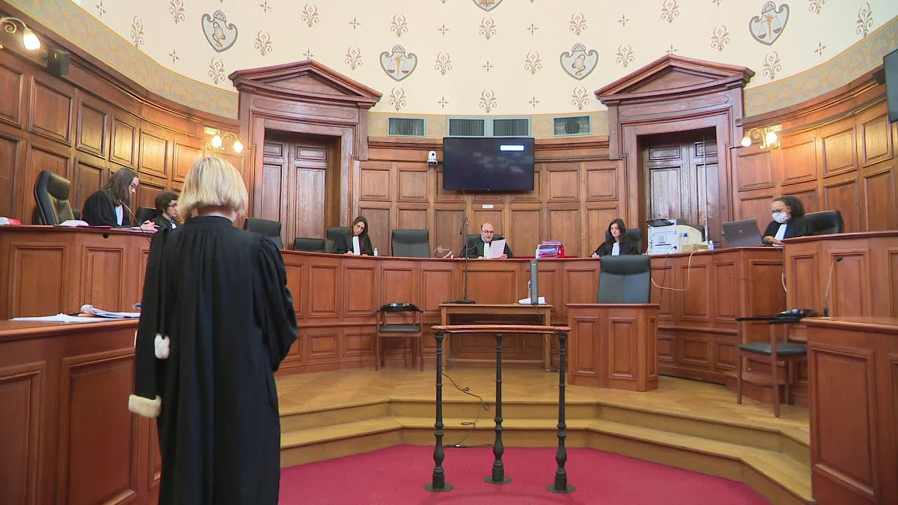
« J’aime beaucoup cette option, elle me permet d’apprendre énormément de choses. C’est une super option qui permet d’enrichir sa culture, et qui permet aussi d’avoir de très bonnes notes et d’augmenter sa moyenne facilement et avec plaisir » (N.)
« L’option DGEMC est un cours auquel j’aime beaucoup aller. C’est un cours qui m’a permis d’acquérir de la culture et qui me pousse à l’enrichir d’avantage » (A.)
« J’ai choisi l’option DGEMC et je ne regrette vraiment pas ! Les cours sont plus qu’intéressants, on ne s’ennuie vraiment pas de plus il est très facile d’avoir des bonnes notes. Je vous conseille vraiment cette option » (N)
« C'est une option très captivante dans laquelle nous apprenons beaucoup et de manière extrêmement ludique. Apprendre avec des sujets d'actualité, des vidéos, des quiz... est un réel plaisir !! En plus d'être un atout pour notre bagage étudiant, c'est une option enrichissante et à la fois agréable, très différente des cours "classiques" qu'on a l'habitude de suivre.
Je recommande vivement l'option DGEMC à tous, même ceux qui n'envisagent pas d'étudier le droit après le bac ; ne serait-ce que pour comprendre le système pénal et politique dans lequel nous vivons. » (G.)
« J'ai découvert qu’énormément d'éléments de notre quotidien sont liés au Droit. C'est un cours très intéressant à suivre et qui nous permet de mieux comprendre notamment le fonctionnement politique» (G.)

Slide 15
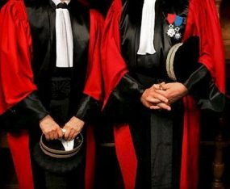
« Je trouve que les actualités juridique sont très intéressantes et nous permettent de mettre en situation les notions que nous apprenons.
De plus, les leçons ne sont pas entièrement faites de termes trop juridiques et c'est ce qui fait que c'est facile à comprendre.
Je pense sincèrement que cette option va beaucoup m'aider pour mon projet de Sciences politiques l'année prochaine » (A)
« L’option DGEMC est un plus sans nous surcharger de travail. Même si on ne veut pas faire forcément du droit plus tard cette matière nous apprend plein de choses intéressantes pour notre vie actuelle et future. » (A.)
« Une chose agréable, c'est que le cours est rythmé par des exemples actuels (exemples pouvant d'ailleurs des fois remonter à des événements de la semaine dernière) ce qui rend le cours beaucoup plus vivant » (A.)
« L’option DGEMC est d’abord très intéressante dans le contenu, et nous apprend énormément sur notre époque et sur l’évolution de notre société et de nos droits. Ce que nous étudions dans cette option est souvent en lien avec différentes matières et ça peut nous aider à mieux comprendre.
Et cela développe aussi notre culture générale.
Je ne regrette absolument pas, ça apporte énormément à ma moyenne car le cours est facile à comprendre et il n’y a pas beaucoup de devoirs supplémentaires. » (C.)

